Slide 1
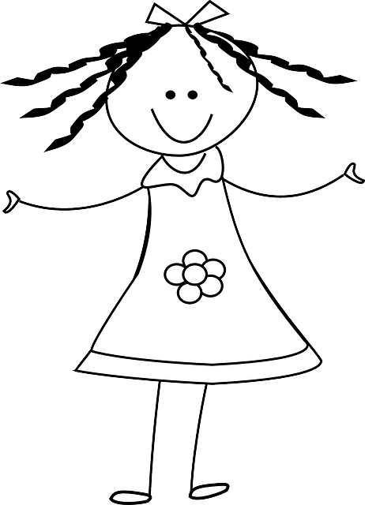
Ngahn – gur wungah nyari?
Who/what your name?

Slide 2
Ngay gala ………..
I am Shanene.

Slide 3

Ngahn gali?
Who (is) this?

Slide 4
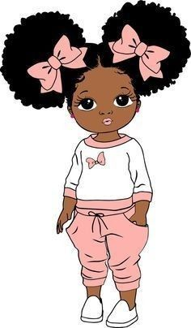
Gali Nganyah nanang.
This (is) my sister.

Slide 5
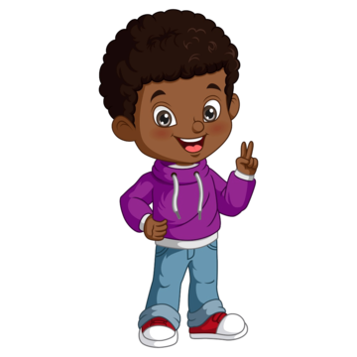
Gali nganyah banaam.
This (is) my brother.

